Slide 1
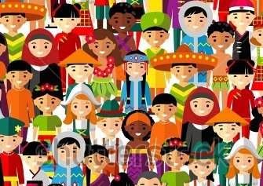
¿Qué es la cultura?
Bibliografía consultada:
-Yepes Stork y Aranguren: “La cultura”
-Derisi: “Crisis y recuperación de la cultura”
Esta foto de Autor desconocido está bajo licencia CC BY-SA-NC

Slide 2
1. Es el cultivo de …
La interioridad personal, el hombre es un ser que, por su dimensión espiritual, no identifica con su naturaleza biológica sino que la supera. En la filosofía alemana, al pensar la educación, se habla de la formación o bildung. Se trata del compromiso formativo con uno mismo (y con los demás, esencialmente quien se dedica al el ámbito educativo)
¿Esto no te hace recordar a un filósofo de la antigüedad?...

Slide 3
2. Es la manifestación…
Manifestación al exterior de la interioridad espiritual del hombre. Implica una superación de la clausura del mundo estrictamente biológico.
Esta expresión se comprende como la “creación” del mundo humano, es la producción de obras humanas como la “introducción de nuevas formas en la materia.
¿Recuerdas qué filósofo se refirió a forma y materia y cómo lo hizo?...

Slide 4
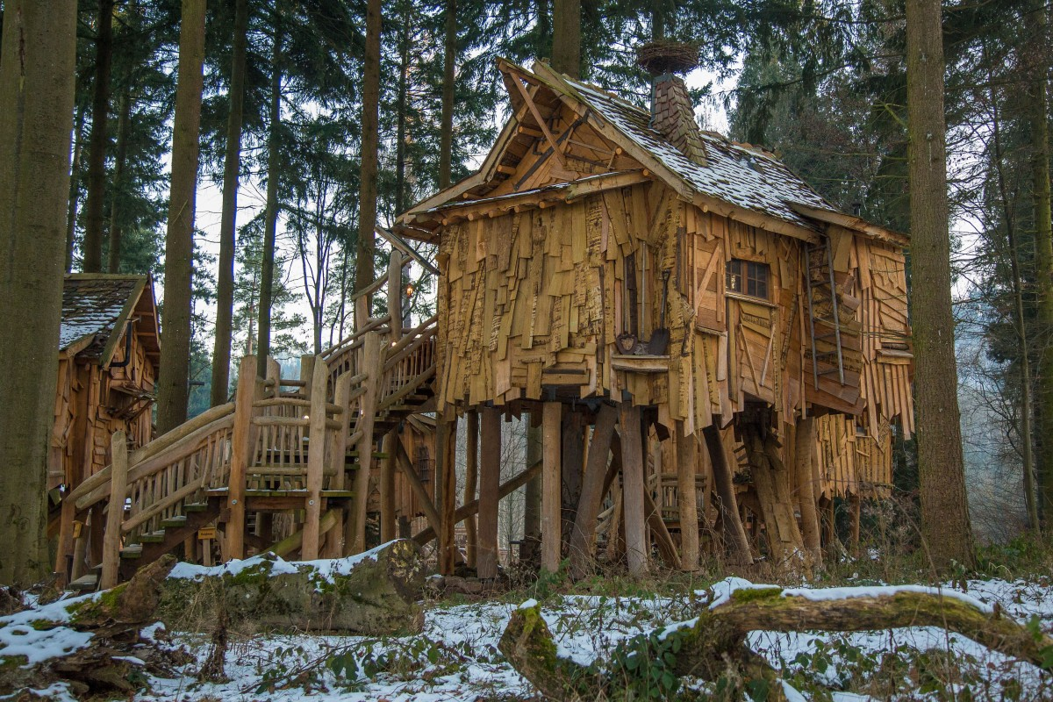
Esta foto de Autor desconocido está bajo licencia CC BY
Esta foto de Autor desconocido está bajo licencia CC BY-SA-NC

Slide 5
Dimensiones de la cultura como manifestación espiritual humana
Expresiva
Comunicativa
Productiva
Simbólica
Histórica

Slide 6
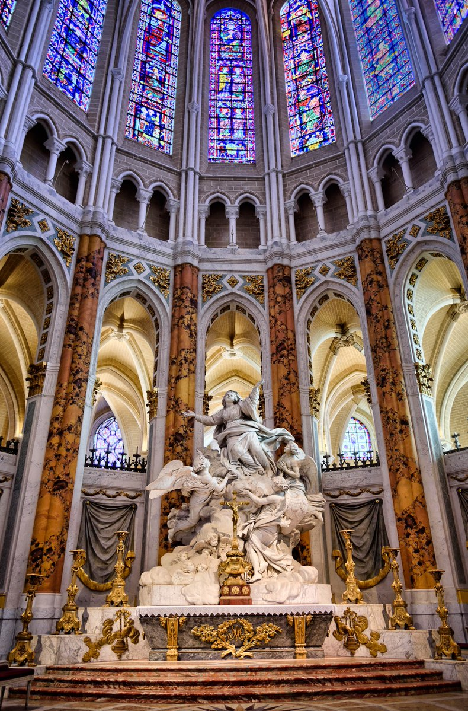
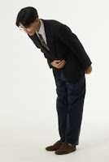
Es expresión y comunicación…
-Las obras humanas son portadoras de un sentido o significado que brota de la intencionalidad del hombre y se liga a la verdad…
-No son netamente individuales, sino que tiene un carácter comunitario
Esta foto de Autor desconocido está bajo licencia CC BY-NC-ND
Esta foto de Autor desconocido está bajo licencia CC BY-SA

Slide 7
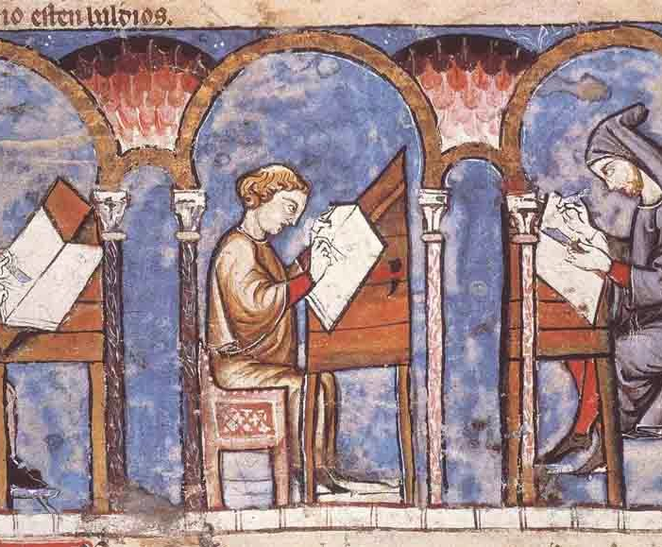
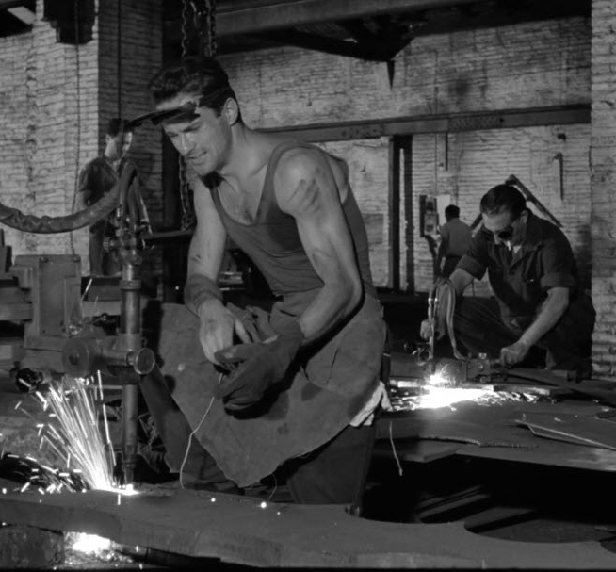
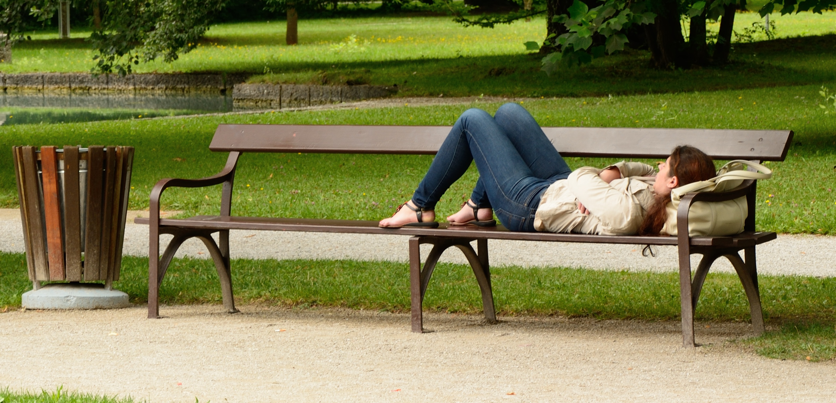
Es producción, trabajo…
“El espíritu se vuelve objetivo” (Hegel)…
Se concreta en la actualización de la materia por la forma, es la obra en…
el proceso
y en el producto
¿Cómo percibe nuestra sociedad lo que es el trabajo? ¿Qué piensas al respecto?
Esta foto de Autor desconocido está bajo licencia CC BY-NC
Esta foto de Autor desconocido está bajo licencia CC BY-SA-NC

Slide 8
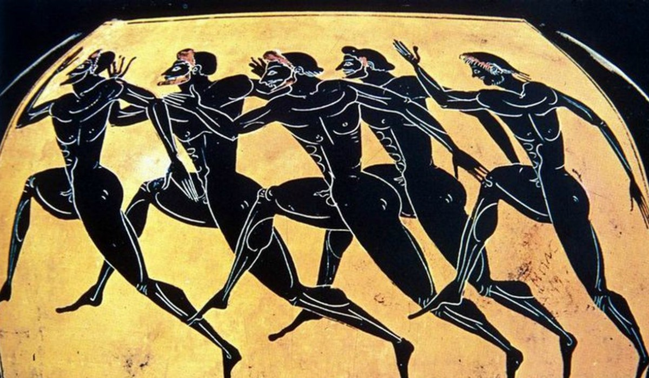
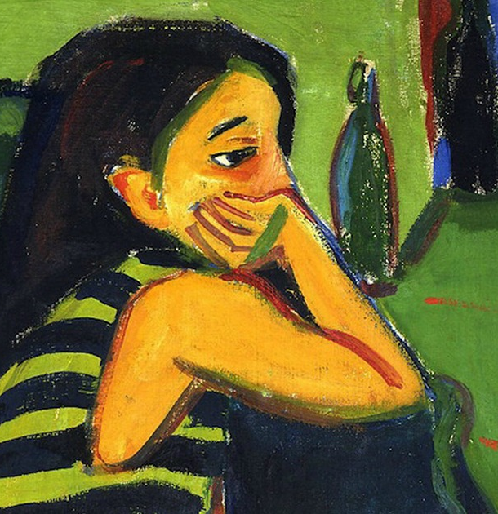
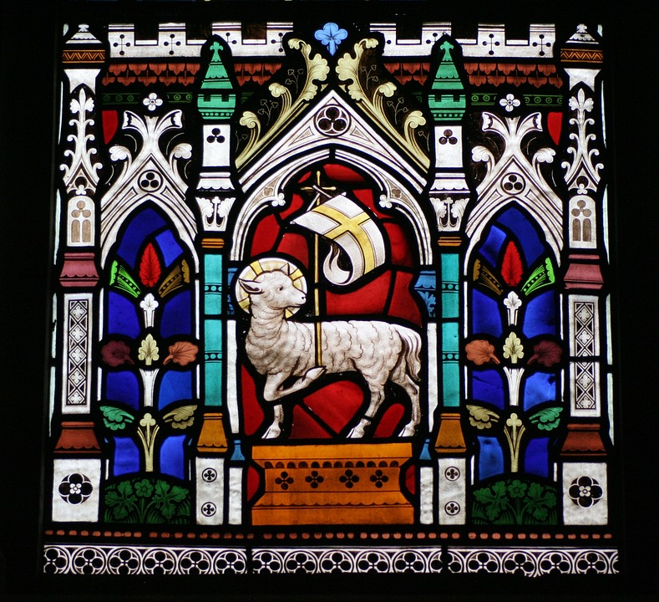
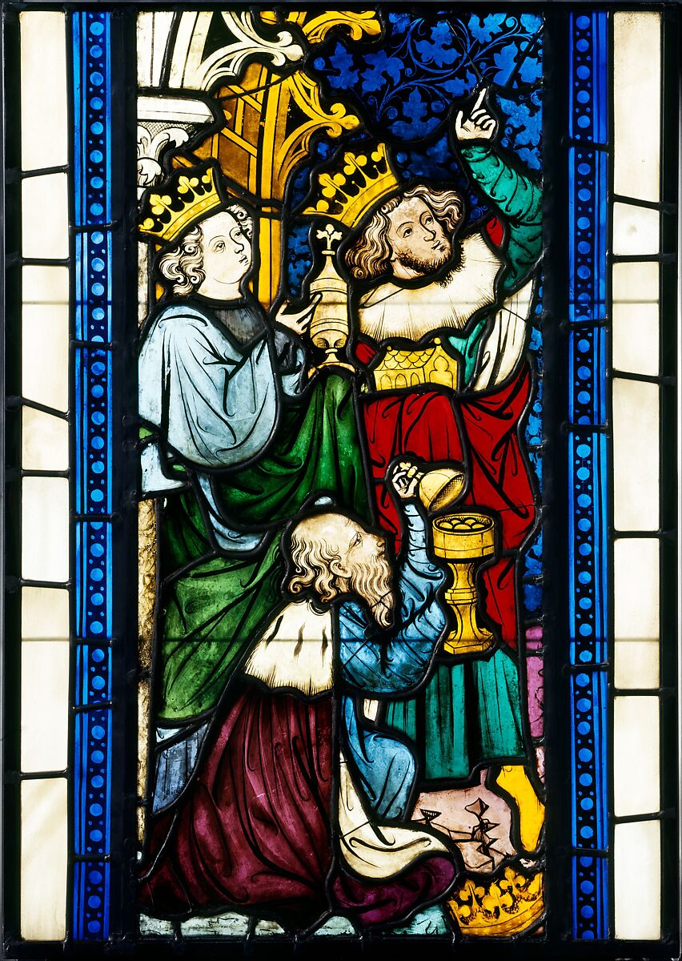
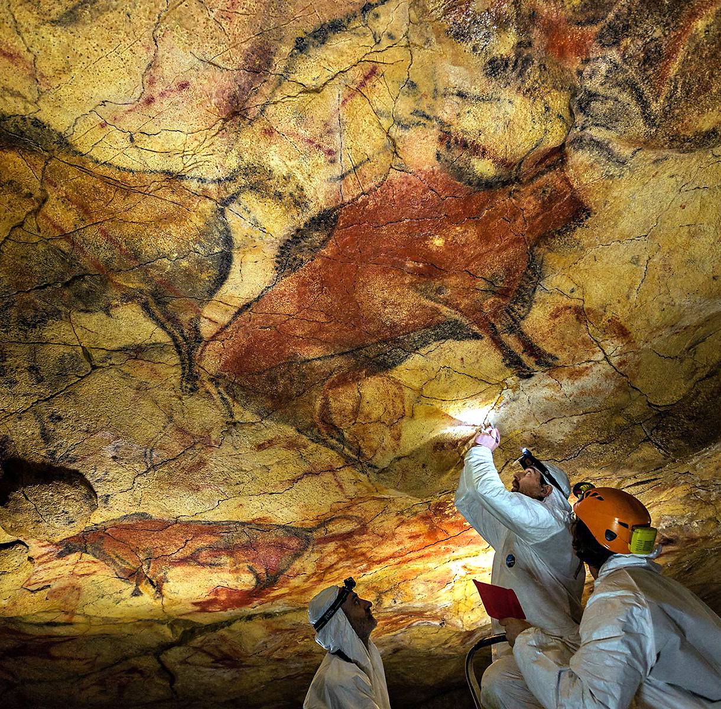
Dimensión simbólica de la cultura…
El símbolo tiene…
Función representativa: es imagen de un objeto ausente, lo sugiere…
El arte, en este sentido, ocupa un lugar muy importante
Esta foto de Autor desconocido está bajo licencia CC BY
Esta foto de Autor desconocido está bajo licencia CC BY-NC-ND
Esta foto de Autor desconocido está bajo licencia CC BY-NC

Slide 9
Hacia una visión crítica de la cultura actual

Slide 10
“La cultura es el desarrollo armónico y jerárquico del hombre en sus diversos aspectos, bajo la hegemonía de su vida específica espiritual, en su propio ser y en las cosas que lo circundan… Consiste en una humanización del hombre y de las cosas.”
Tiene una triple dimensión jerarquizada:
Actividad intelectiva o contemplativa
Volitiva o ético-moral
Técnica artística
Tiene una finalidad: Que el hombre alcance su perfección hasta donde es posible en este mundo: aprehensión del ser trascendente, sobrenatural

Slide 11
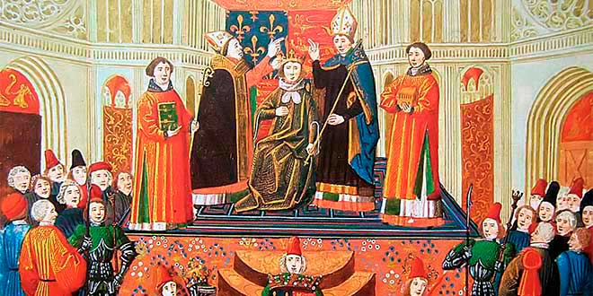
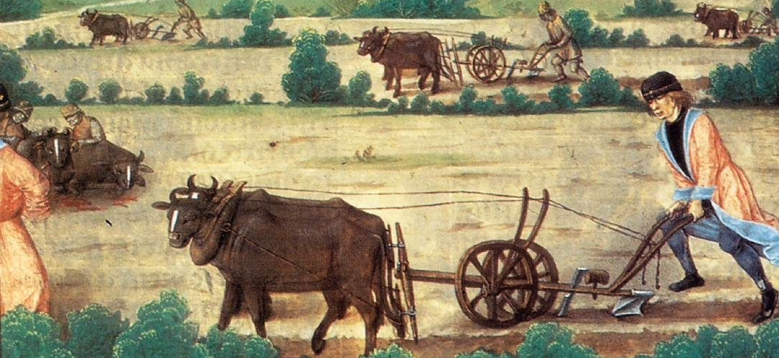
La “Edad Media” (Ontoteocéntrica)
“Sobre todo buscad el Reino de Dios y su justicia; todo lo demás se dará por añadidura” (San Mateo 6, 24-34).
La Edad Media realizó, en “cierto grado”, el ideal de una “auténtica cultura humana y cristiana”.
¿Por qué?...
“Porque el bien del hombre no es ni está en el hombre mismo, sino que le viene de la verdad y bien trascendente, cuya conquista progresiva, hasta alcanzar la Verdad y bien divinos, van perfeccionando, hasta su actualización plena, el propio ser y vida humana.”
Esta foto de Autor desconocido está bajo licencia CC BY-SA
Esta foto de Autor desconocido está bajo licencia CC BY-NC-ND

Slide 12
Edad Moderna (Antropocéntrica)
“Ensimismamiento”
Movimiento de “independencia” de la trascendencia (Dios) : el hombre es meta y fin absoluto.
Pero este devenir…
“ Se dirige a la inmanencia impersonal”
Paradoja: bajo un programa humanista termina en lo inhumano.
Pérdida del orden jerárquico: desorbitación, desintegración cultural. Los bienes culturales (desarrollo de la tecnociencia) se deshumanizan

Slide 13
Crisis actual de la cultura
“Depende de una crisis del hombre y de la moral, y ésta a su vez de una crisis del ser. En la raíz última de la crisis actual hay una crisis de la metafísica, que determina la crisis antropológica y ética, la cual a su vez determina la crisis de la cultura”.
“Es inútil querer reorganizar la cultura desde la cultura misma” y al hombre desde sí mismo.
Hay que “recuperar la inteligencia… comenzar por esclarecer el ser del hombre y de su vida” (recuperar la concepción teocéntrica).

